Slide 1
Teoria dei Segnali
Corso di Laurea:
Scienze Nautiche Aeronautiche e Meteo-Oceanografiche
Anno Accademico: 2023/2024
Crediti: 9 CFU
Docente: Giampaolo Ferraioli

Slide 2
Sommario
Operazioni elementari sui segnali
Delta di Dirac

Slide 3
Operazioni Elementari sui Segnali
Derivazione
Integrazione

Slide 4
Operazioni Elementari sui Segnali
Esempi

Slide 5
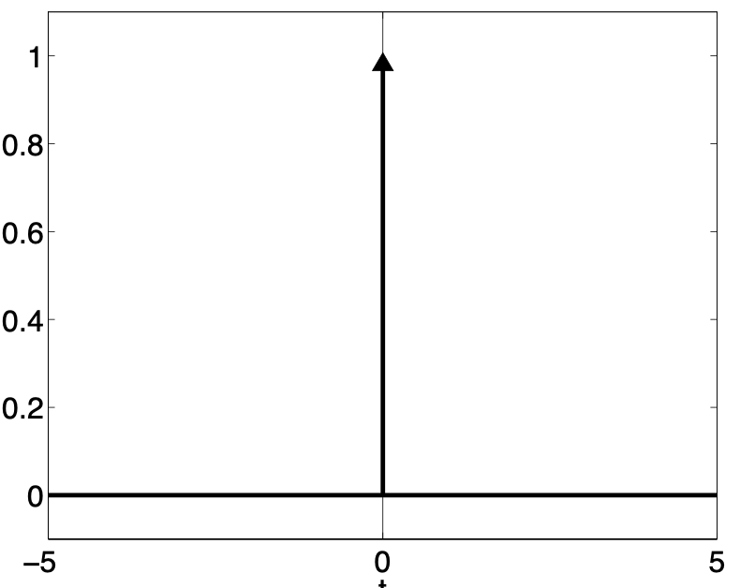
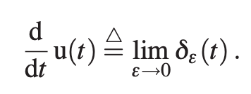
Operazioni Elementari sui Segnali
Definizione di Delta di Dirac
Consideriamo il segnale $u_{ε}(t)$. Il segnale è derivabile.
Calcoliamo il limite $\lim_{ε→0}$ dei due segnali precedenti.
Diventa il Gradino unitario
Diventa un segnale di base infinitesima, ampiezza infinita e Area unitaria. Definiamo tale segnale Delta di Dirac
Calcoliamo la sua derivata $δ_{ε}(t)$
È possibile unire i risultati precedenti nel seguente modo:
Il segnale $δ_{ε}(t)$ ha base $2ε$, ampiezza $\frac{1}{2ε}$ e Area Unitaria.
La Delta di Dirac può essere, quindi, vista come la derivata del Gradino Unitario

